Slide 1
大学院進学希望者への ガイダンス資料
2019年6月7日
JAXA宇宙科学研究所(ISAS)・宇宙物理学研究系
東京大学大学院理学系研究科天文学専攻
海老沢 研

Slide 2
研究室の特徴 http://www.isas.jaxa.jp/home/ebisawalab/
東大天文教室で、唯一、X線天文学を専門
東大天文教室でJAXA/ISASに属する三人のうちの一人
あとの二人は電波天文学と赤外線天文学が専門
JAXA/ISASのX線天文グループで、唯一、東大天文教室に所属
他の教員は、東大物理、東工大、総研大、首都大など。
JAXA/ISASのX線天文グループで、唯一、装置開発（実験）を主業務にしていない。
JAXA/ISASの職員は、研究以外に何らかの運用・開発業務に従事。
私の業務はデータアーカイブ開発・運用
他のX線グループの大学院生は、研究室毎に特定の実験・開発に参加
X線ミラー、カロリメーター、CCD､ガンマ線検出器など各分野で最先端の機器開発
当研究室の大学院生は、幅広くデータ解析・地上観測・実験を行う
ISAS教職員の行う様々な実験に参加することが可能

Slide 3
専門
主に人工衛星を用いたX線天文学の研究
恒星ブラックホール、巨大ブラックホール（AGN）、Ultra-luminous X-ray sources (ULXs; 中間質量ブラックホール？)
中性子星、白色矮星
銀河面からのX線放射
X線天体の地上観測（赤外線、電波）
ESO（チリ）、すばる、IRSF(南アフリカ)、ALMA、野辺山など
データサイエンスの手法をX線データ解析に応用
勉強しつつ、いろいろやりたいと思っているところ…
過去に発表した論文
様々な科学衛星のデータアーカイブ開発
JAXAの業務。大学院生を投入するつもりはないが、もし興味があれば、参加も可能
DARTS, JUDO2, UDON2など

Slide 4
教育目標（理想とする学生像）
観測対象や波長にこだわっていません。
最高の装置、最高のデータを使って、少しでも、宇宙の姿が明らかにできればよし。
人工衛星を用いたスペース天文学が得意だが、地上からでも観測ができる
X線が得意だが、波長にこだわらずに観測ができる
観測装置を良く理解している。
スペース天文学のデータ解析が得意だが、地上のデータも扱える
天文衛星・地上天文台のアーカイブデータを使うことができる
衛星にも地上の天文台にも、自分で観測プロポーザルを書くことができる
自分で研究テーマを決めて論文を書くことができる

Slide 5
今までの大学院生の修士論文、博士論文
赤字は装置、青字は研究対象
どれも研究室HPからダウンロード可能
修士論文
すばる多天体近赤外線撮像分光装置(MOIRCS)による銀河リッジX線放射の起源天体の研究
特異天体 XSS J12270-4859 の多波長観測 (すざく、IRSF、白色矮星と思いきや、中性子星[パルサー])
すざく衛星によるセイファート銀河の広帯域X線スペクトル変化と鉄輝線構造の研究
すざく衛星による矮新星からのX線放射の研究 (白色矮星)
すざく衛星を用いたブラックホール連星の短時間におけるX線スペクトル変動の研究
X線天文衛星「すざく」アーカイブデータを用いた天体カタログの開発
セイファート銀河が示す広帯域X線スペクトル変動に対する統一的な解釈(XMM, Suzaku, Nustar)
すざく衛星の観測中に偶然発見されたX線変動天体の研究(すざく、Swift)
成層圏気球VLBI観測の実現に向けた地上実験 (電波、気球、実験)
博士論文
X-ray Spectral Study of the Seyfert 1 Galaxy MCG-6-30-15 すざく
A Statistical Study of Long-term X-ray Variabilities of Ultraluminous X-ray Sources and Galactic Black Hole Binaries Chandra, XMM, MAXI
An X-ray and Near-Infrared Study of the Galactic Ridge X-ray Emission (Chandra, すばる、IRSF)
(“Spectral modeling of the super-soft X-ray sources (白色矮星) with Monte Carlo simulation”) XMM
On the X-ray spectral variability in the Fe-K band of active galactic nuclei (XMM)

Slide 6
その他 (1)
「ひとみ」衛星、2016年2月打ち上げ、4月運用終了
短期間のわずかな観測から、多くの素晴らしい論文が出版された。
マイクロカロリメーターの威力（過去最高のエネルギー分解能）

Slide 7
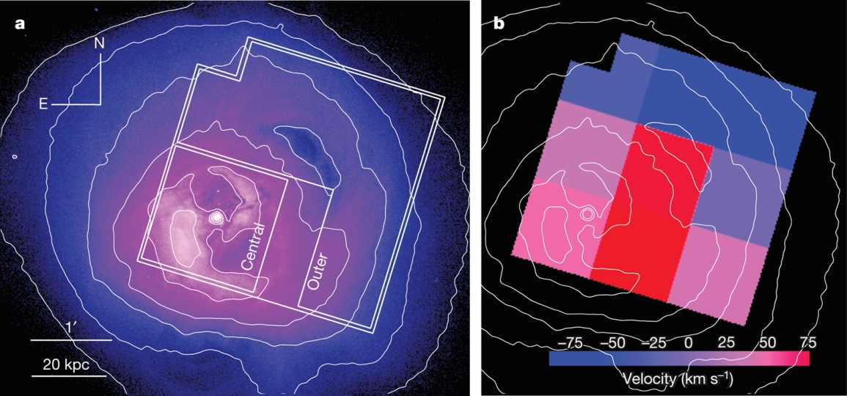
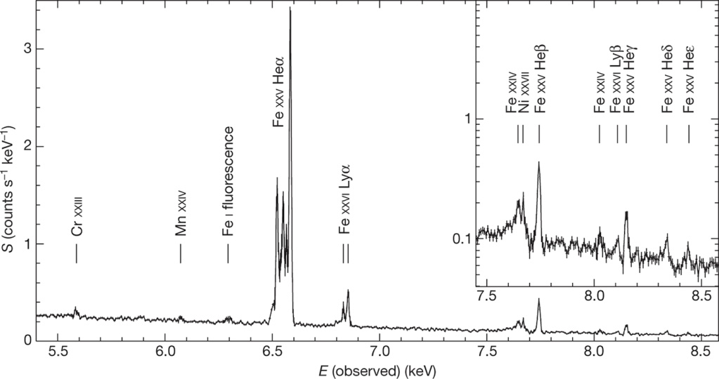
Full array spectrum of the core of the Perseus cluster obtained by the Hitomi observatory
The region of the Perseus cluster observed by the SXS
・人類最初の”マイクロカロリメーター”によるX線観測の実現
・過去の装置に比べ、約20倍のエネルギー分解能
・ペルセウス銀河団の鉄輝線の幅を測定、運動速度に制限
・意外に運動速度が低かった（乱流はなかった）。
NASAが作成したプロモーションビデオ
（必見！ YouTube NASAチャンネル）
The Hitomi collaboration Nature 535, 117–121 (2016) doi:10.1038/nature18627

Slide 8
その他(2)
JAXA/ISASでは、急ピッチでXRISM(X-Ray Imaging and Spectroscopy Mission)を準備中
「ひとみ」でやり残したマイクロカロリメーターによるサイエンスのリカバリ
2022年初頭に打ち上げ目標。
2020年度大学院入学の学生の博士論文にピッタリ！
XRISMまで何をやるか？
X線データ解析（MAXI、すざく、XMM、Chandra、Swift、NuSTAR, NICERなど）
ISASの研究者が行っている開発・実験に参加（気球VLBI、LiteBIRD、重力波など）
「ひとみ」を失ったのは大ピンチだが、何をやってもいいというメリットも！
2018年度、M2は北海道で気球VLBI実験に参加。M1はWolf-Rayet星の論文(XMM衛星データ)を主著者で出版、KAGRA実験にも参加。
今年度のM1はMAXIのX線データ解析とLiteBIRDの開発

Slide 9
その他(3)
国際卓越大学院制度
M1の前期に募集
M1の後期から奨学金が貰える。
2018年度のM1は「フォトン卓越大学院」に合格。
テーマは、「史上初のX線連星系からの重力波検出」。
応募を推奨、できるだけサポートします。
現M1は、「LiteBIRDとXRISMを用いた宇宙インフレーションと元素の起源」で申請書類執筆中

